Slide 1


Projet 5 - Mise à niveau du site web solicode.co
NOM DE STAGER : AJBAR OMAR
Nom de encadrent : Fouad ES-SARRAJ

Slide 2
Objectif de Projet
Mise à niveau du site web solicode.co avec design Thinking

Slide 3
Analyse Technique
Gestion Projet :
Design Thinking:
Comprendre ses clients
Définir le problème
Trouver la solution
Prototyper sa solution
Tester sa solution
Github: Niveau 1
HTML :
CSS :
JAVASCRIPT :
BOOTSTRAP :

Slide 4
Prototype d’Analyse Technique

Slide 5
Comprendre ses clients
Je rêve que : Améliorer l'utilisation du site et le rendre intégré
ce Qui m'énerve: Il y a un manque de programme de formation et plus d'informations
Comment Pourrait-on : Mise à jour et et amélioration du site Web de solicode.co

Slide 6
Définir le problème

Slide 7
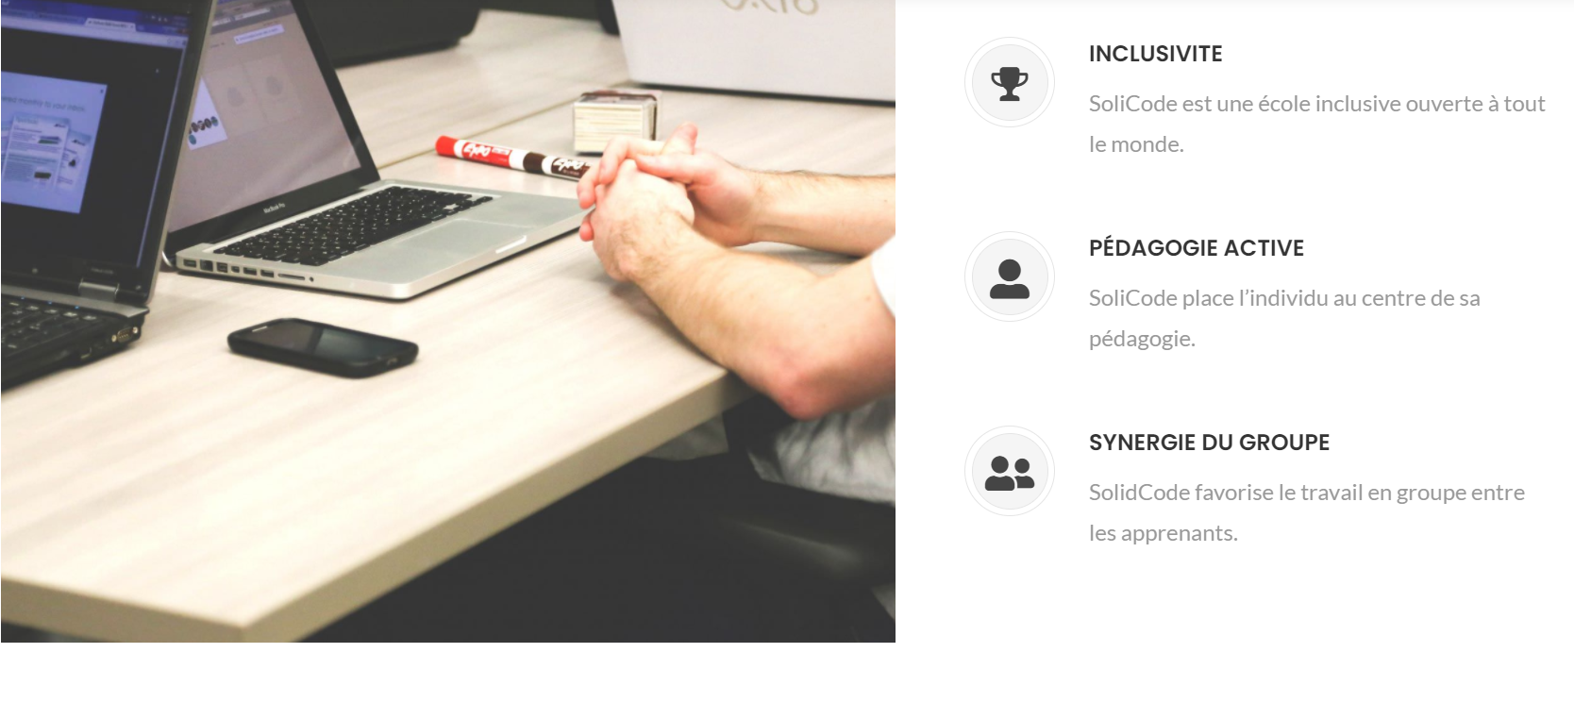
Définir le problème
il y a une pénurie le programme de la formation :

Slide 8
Trouver sa solution
Ajouter une page pour le programme de formation sur le site

Slide 9
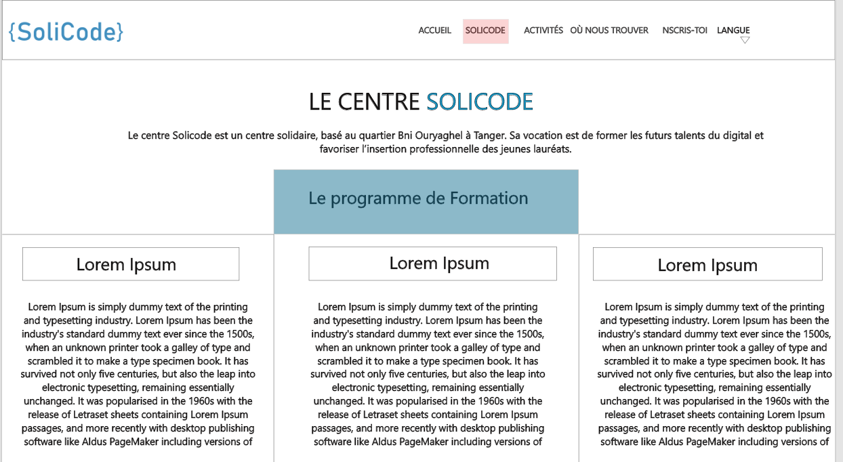
Prototyper Sa solution :

Slide 10
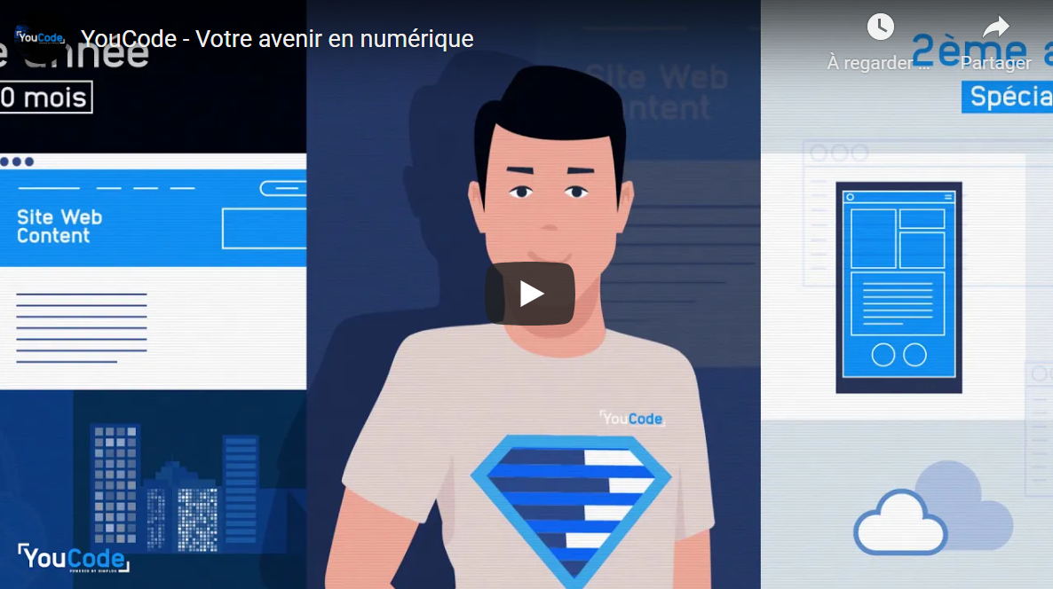
Définir le problème
Il n'y a pas de vidéo décrivant le centre:

Slide 11
Trouver sa solution
réalisation une vidéo par motion graphic ou réel qui décrit le centre et le programme de formation

Slide 12
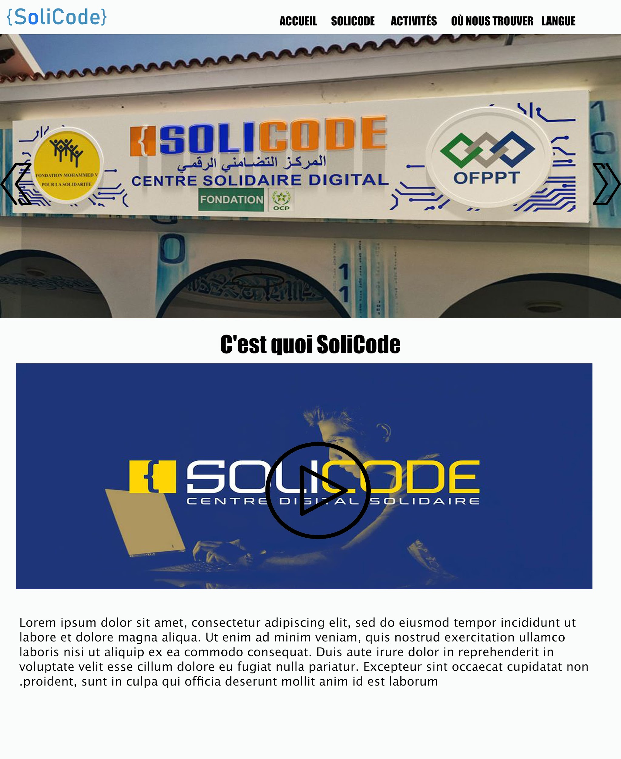
Prototyper Sa solution :

Slide 13

Définir le problème
Il n'y a pas de comptes réseaux sociaux sur (footer) :

Slide 14
Trouver sa solution
créer des comptes professionnel sur réseaux sociaux par exemple : Youtube, Instagram, Facebook,...
ajouter des icon de réseaux sociaux dans le footer de site web

Slide 15
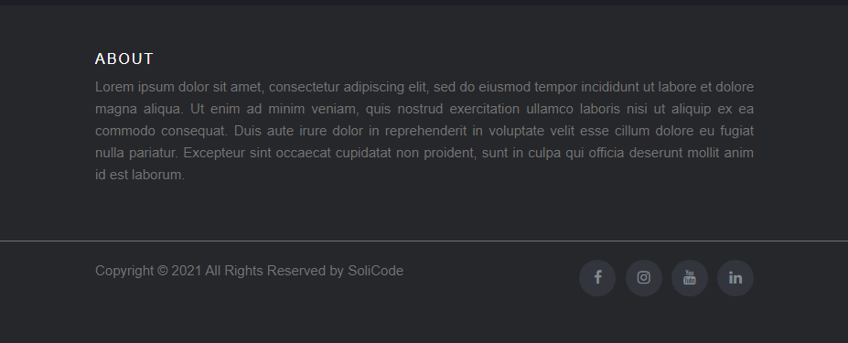
Prototyper Sa solution :

Slide 16
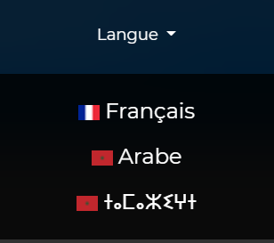
Définir le problème
il n'y a pas de menu langues sur site web :

Slide 17
Trouver sa solution
ajoutez le choix "langues" dans le Navbar et adaptez le site web sur plusieur langues .

Slide 18
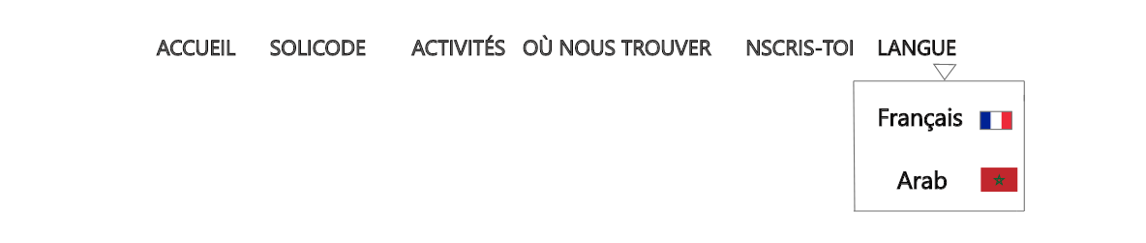
Prototyper Sa solution :

